Slide 1
Alliance for
Financial Inclusion
Estado Actual de las Políticas Nacionales de Inclusion Financiera 2022
5 Octubre 2022
  #afiGlobal
  www.afi-global.org

Slide 2
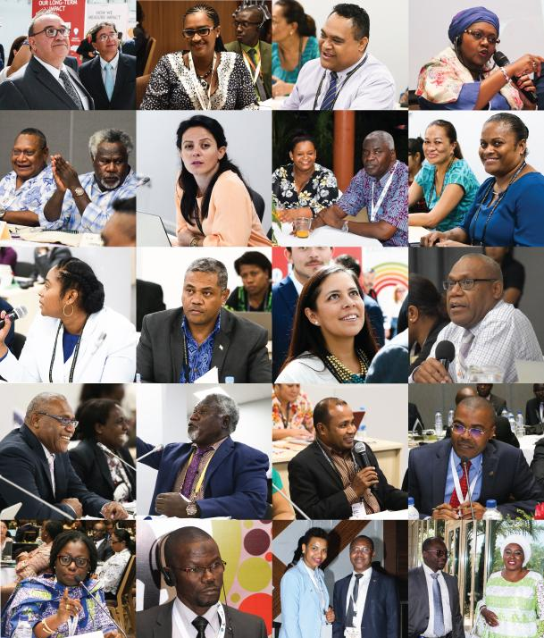

Qué es la
Red Mundial
de AFI?
#afiGlobal | www.afi-global.org

Slide 3
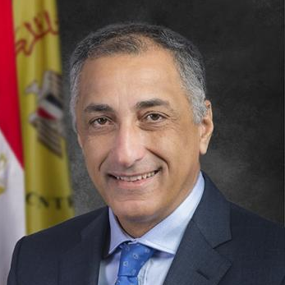




¿Qué es la Alianza para la Inclusión Financiera?
83
75
reguladores financieros
en
países emergentes y en desarrollo, trabajando juntos para promover una mayor inclusion financiera
Representando aproximadamente
85%
“
de la población Mundial
I am proud to belong to a network of financial regulators and policymakers that has demonstrated such strong resolve and commitment over the past 11 years.
El objetivo de AFI es apoyar a sus instituciones asociadas en el desarrollo y ejecución de políticas y regulaciones para una más efectiva inclusion financiera enfrentando desafíos específicos en cada país.
”
Tarek Amer, Governor of the Central Bank of Egypt and Former Chair, Board of AFI Directors
AFI es una organización internacional sin afiliación política, sin fines de lucro, sostenida y gobernada por sus instituciones miembro a través de aportaciones anuales.

Slide 4




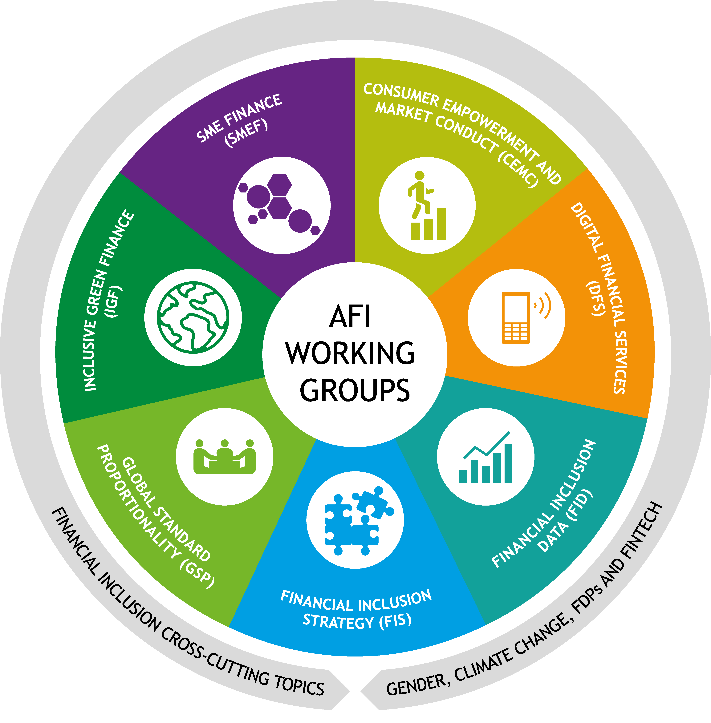









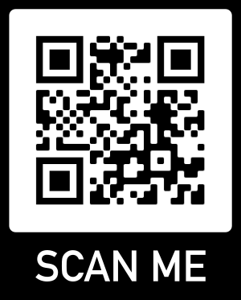
How We Achieve Our Impact
  Nuestros Servicios
Plataforma
Diálogo Público Privado
Grupos de Trabajo
Capacitación y entrenamientos
Foro de Políticas Globales
Actividades
Regionales
Revisiones técnicas entre pares
Declaración
Maya
Promoción Global
Programa de
Subvenciones
Implementación
en los Países Miembros
Productos de
Conocimiento
Portal de Datos de AFI

Slide 5

Estado Actual de las Políticas Nacionales de Inclusion Financiera
#afiGlobal | www.afi-global.org

Slide 6

Contenido
Etapas de las Estrategias Nacionales de Inclusion Financiera y principales tendencias
  Pre-formulación
  Formulación
  Ejecución
Países con Estrategias o Políticas Nacionales de Inclusion Financiera
Principales Retos y Lecciones Aprendidas

Slide 7
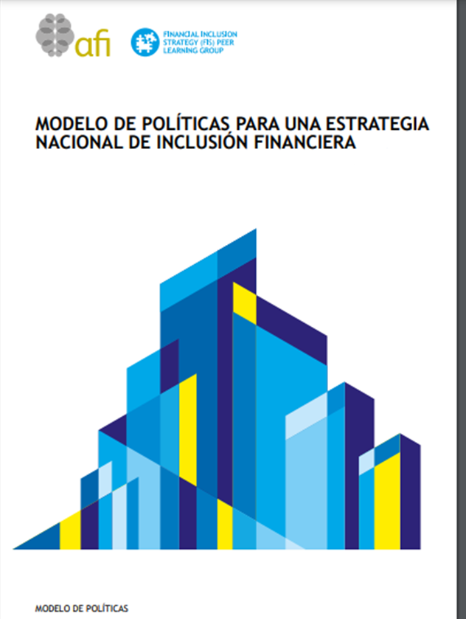
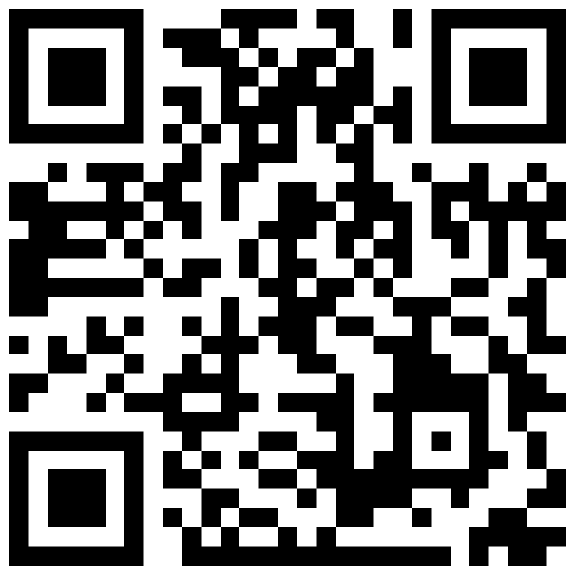
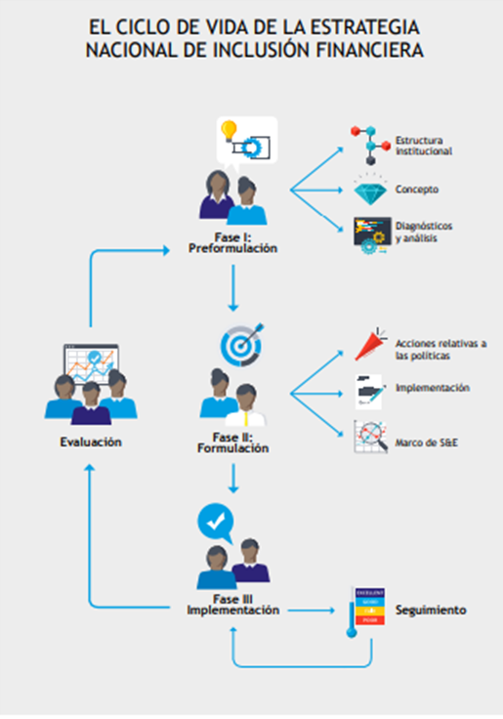
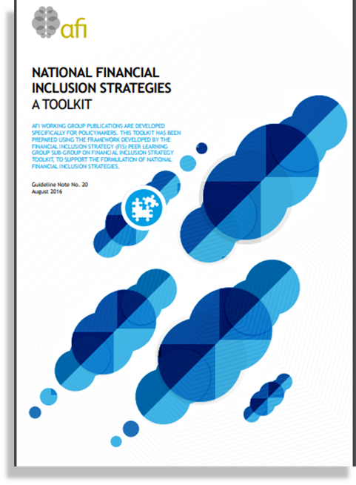

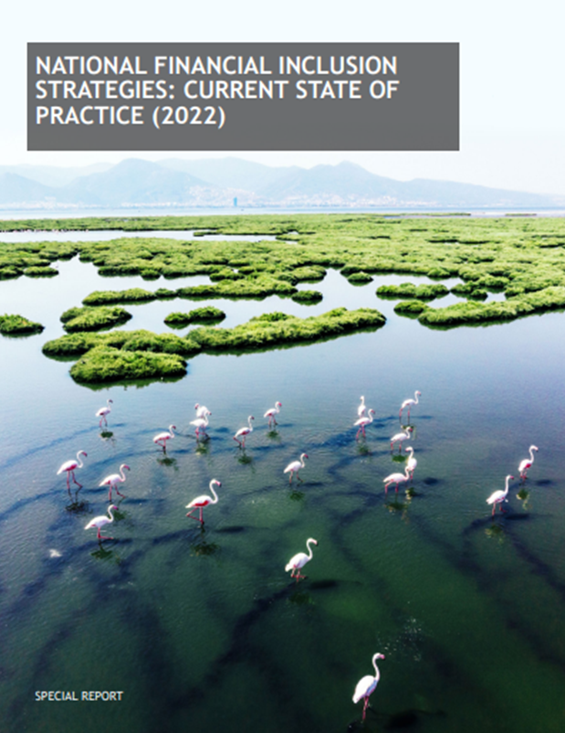
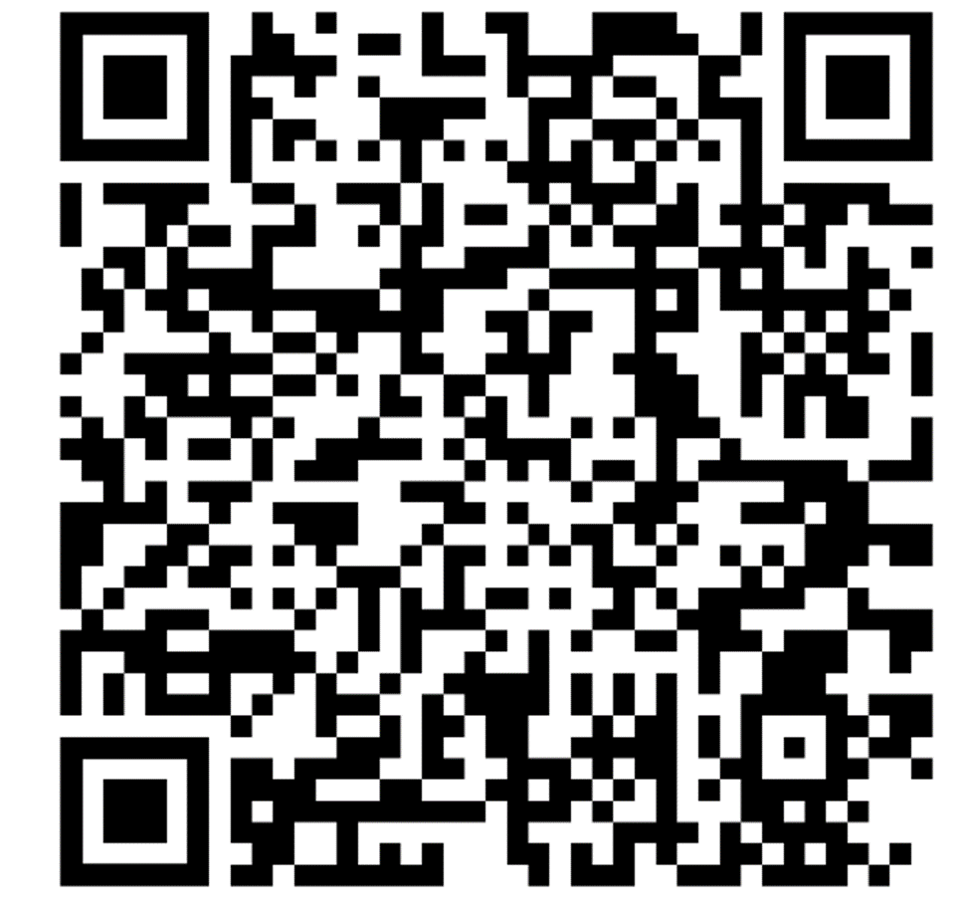
Modelo de Políticas para una Estrategia Nacional de Inclusion Financiera

Slide 8

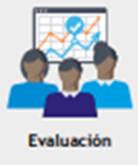



Modelo de Políticas para una Estrategia Nacional de Inclusion Financiera
Pre-formulación >
formulación >
Implementación

Slide 9
Países con Estrategias Nacionales de Inclusion Financiera
De 47 países miembros de AFI reportando tener una estrategia nacional de inclusion financiera en 2018, la ultima cifra mas reciente a finales del 2021 reporta 61 países, miembros de AFI con una ENIF, en algunos casos en su segunda etapa.
Más aun, 16 instituciones miembro adicionales – durante los momentos de la investigación - reportaron estar en una etapa de pre-formulación o formulación de su ENIF.
Si bien todos los miembros de Medio Oriente y África del Norte (MENA) y los de Europa del Este y Asia Central (EECA) que han lanzado su ENIF están en su primera versión, más del 40 por ciento de los países de América Latina y el Caribe (ALC) y de las Islas del Pacífico (PAC) están en su segunda o tercera iteración de su ENIF

Slide 10
Países con Estrategias Nacionales de Inclusion Financiera
Situación de países afiliados a AFI en el desarrollo de sus Estrategias Nacionales de Inclusion Financiera (ENIF)
 | % Países miembro de AFI con ENIF por región | % Países miembro de AFI formulando ENIF por región | 1era ENIF | 2nda ENIF | 3era ENIF
Asia | 92% | 8% | 75% | 8% | 17%
Europa y Asia Central | 57% | 29% | 100%
Latino América y el Caribe | 69% | 15% | 56% | 44%
Norte de Africa y Oriente Medio | 57% | 29% | 100%
Islas del Pacifico | 88% | 13% | 57% | 29% | 14%
Africa Sub-Sahara | 74% | 24% | 68% | 28% | 4%

Slide 11
Países con Estrategias Nacionales de Inclusion Financiera
73
Paises con Estrategias Nacionales de IF
50
Países con ENIF pre-2018
23
Países con ENIF post-2018
23
Países con una segunda fase en su ENIF

Slide 12
Políticas Nacionales de Inclusión Financiera en Latinoamérica y el Caribe
 | Países | # Iteraciones de ENIF | ENIF 1 | ENIF 2
1 | Argentina | 1 | 2020
2 | Brasil | 1 | 2012
3 | Colombia | 2 | 2016 | 2019
4 | Ecuador | 2 | 2013 | 2020
5 | El Salvador | 1 | 2021
6 | Guatemala | 1 | 2019
7 | Haití | 2 | 2014
8 | Honduras | 1 | 2016
9 | Jamaica | 1 | 2016
10 | México | 2 | 2016 | 2020
11 | Paraguay | 1 | 2014
12 | Perú | 2 | 2015 | 2019

Slide 13
Políticas Nacionales de Inclusión Financiera en Latinoamérica y el Caribe - % Adultos (edad 15+) con cuenta financiera
Pais | 2011 | 2014 | 2017 | 2021 | Incremento en p.p. | Poblacion adicional con cuenta de 2011 a 2021 (millones de adultos) | Paises con al menos una Politica
Argentina | 33% | 50% | 49% | 72% | 38.50 | 14.6 | Si
Bolivia | 28% | 42% | 54% | 69% | 40.86 | 3.8
Brazil | 56% | 68% | 70% | 84% | 28.18 | 59.4 | Si
Colombia | 30% | 39% | 46% | 60% | 29.29 | 13.6 | Si
Costa Rica | 50% | 65% | 68% | 68% | 18.13 | 1.0
Republica Dominicana | 38% | 54% | 56% | 51% | 13.09 | 1.5
Ecuador | 37% | 46% | 51% | 64% | 27.44 | 4.4 | Si
El Salvador | 14% | 37% | 30% | 36% | 22.08 | 1.1 | Si
Honduras | 21% | 31% | 45% | 38% | 17.34 | 1.5 | Si
Mexico | 27% | 39% | 31% | 68% | 40.37 | 40.6 | Si
Nicaragua | 14% | 19% | 46% | 26% | 11.81 | 0.7
Panama | 25% | 44% | 49% | 45% | 20.04 | 0.8
Paraguay | 22% | n.d. | 49% | 54% | 32.70 | 1.8 | Si
Peru | 20% | 29% | 43% | 57% | 37.04 | 10.1 | Si
Venezuela, RB | 44% | 57% | 73% | 84% | 40.28 | 8.7
Latinoamerica y el Caribe | 39% | 52% | 54% | 73% | 33.56 | 178.3
Fuente: Banco Mundial Encuestas Global Findex 2011, 2014, 2017 y 2021.

Slide 14
Principales Retos
Algunos de los principales retos en la ejecución de ENIF identificados en diferentes regiones del mundo incluyen los siguientes:
Falta de recursos humanos calificados
Falta de un presupuesto específico para ejecutar la ENIF
Falta de disponibilidad de datos desagregados y datos confiables de inclusión financiera
La falta de concienciación y aceptación por parte de los diferentes grupos de interés, especialmente, pero no exclusivamente, del sector privado
El desfase temporal entre la agenda política del gobierno y los objetivos de la ENIF.

Slide 15
Algunas Lecciones compartidas
Algunos de las principales lecciones aprendidas n la efectiva ejecución de las ENIF son las siguientes:
Solicitar asistencia técnica de agencias de desarrollo e identificar en donde su asistencia es estratégica.
Involucrar a las partes interesadas o grupos de interés a través de un enfoque desde la base, y desde el inicio de la formulación.
Fuerte liderazgo político para impulsar la ENIF.
Garantizar que la ENIF esté garantizada financieramente.
Establecer una legislación específica o una regulación general que sustente la ENIF como una prioridad de política pública. (Liderazgo político)
Demostrar con evidencia en el país y con otros casos internacionales la eficacia de las ENIF para promover una mayor inclusión financiera.

Slide 16

Luis Trevino Garza – Senior Policy Manager Data
Luis.Trevino@afi-global.org
  MUCHAS GRACIAS
  #afiGlobal www.afi-global.org

